Slide 1
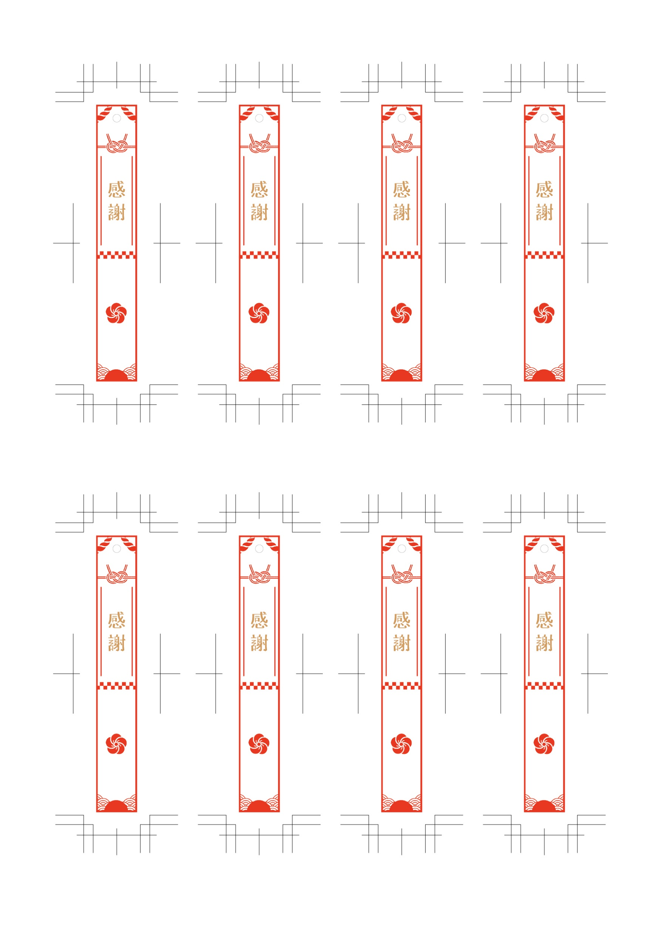
健太
健太
健太
健太
友梨
友梨
友梨
友梨
健太
健太
健太
健太
友梨
友梨
友梨
友梨

